Slide 1



desafio-evaluado-21-prueba-fundamentos_de_bases_de_datos_relacionales Jonathan Viera

Slide 2
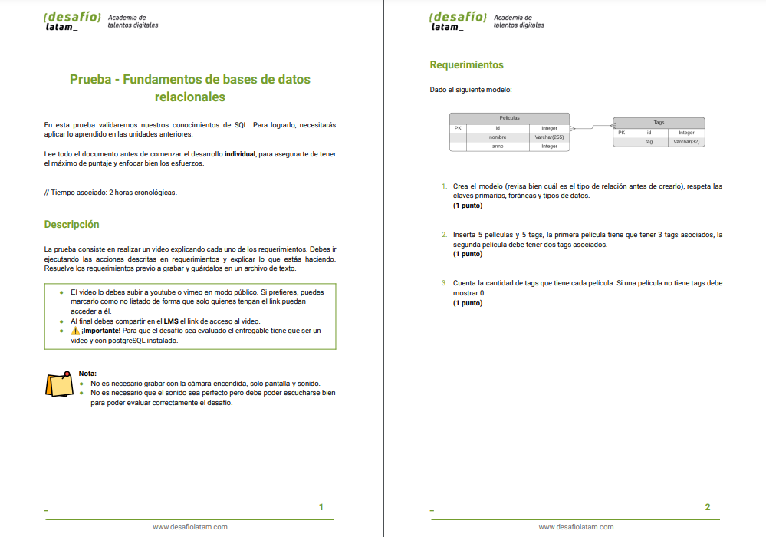

Slide 3
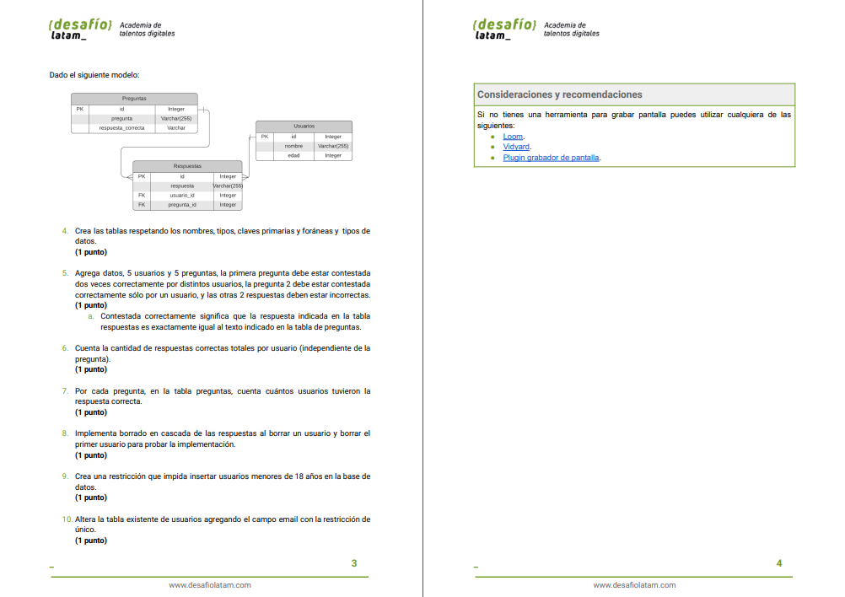

Slide 4
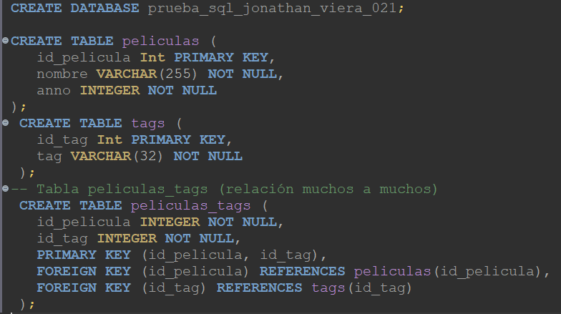
1. Crea el modelo (revisa bien cuál es el tipo de relación antes de crearlo), respeta las claves primarias, foráneas y tipos de datos.

Slide 5
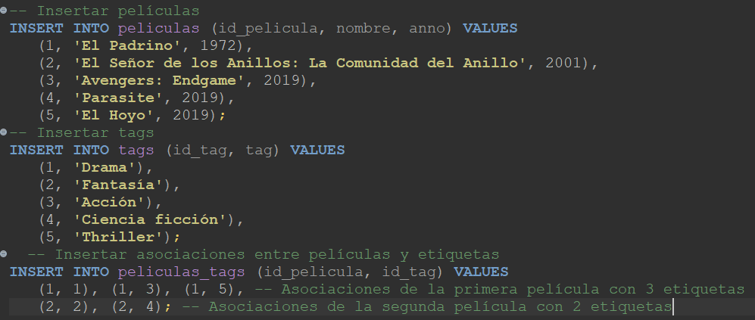
2. Inserta 5 películas y 5 tags, la primera película tiene que tener 3 tags asociados, la segunda película debe tener dos tags asociados.

Slide 6
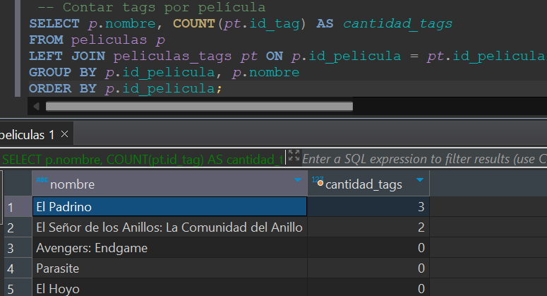
3. Cuenta la cantidad de tags que tiene cada película. Si una película no tiene tags debe mostrar 0.

Slide 7
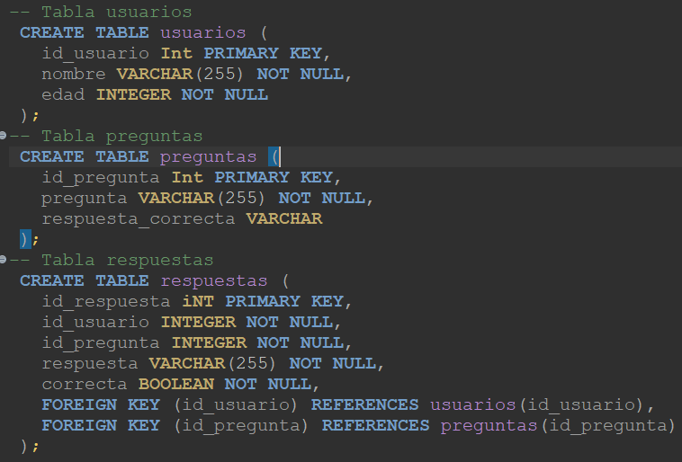
4. Crea las tablas respetando los nombres, tipos, claves primarias y foráneas y tipos de datos.

Slide 8
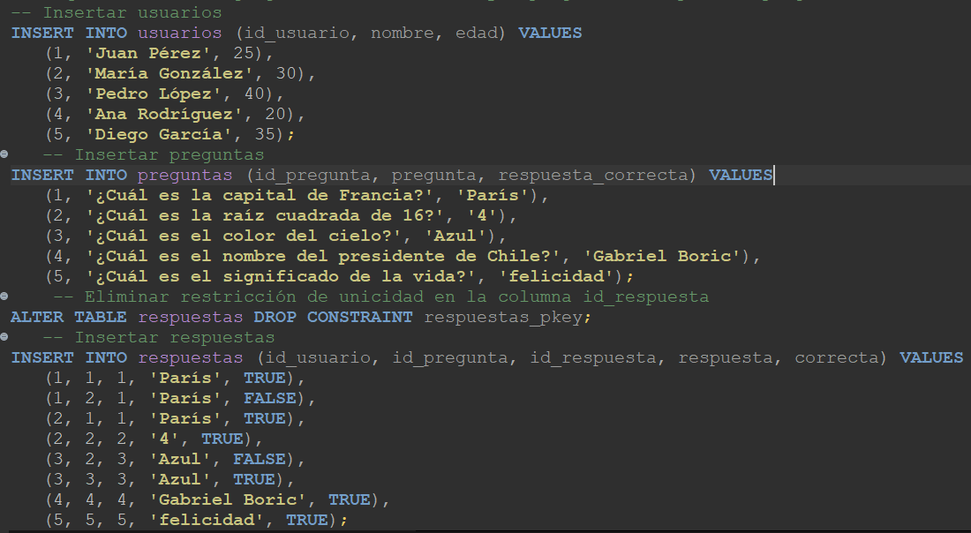
5. Agrega datos, 5 usuarios y 5 preguntas, la primera pregunta debe estar contestada dos veces correctamente por distintos usuarios, la pregunta 2 debe estar contestada correctamente sólo por un usuario, y las otras 2 respuestas deben estar incorrectas. a. Contestada correctamente significa que la respuesta indicada en la tabla respuestas es exactamente igual al texto indicado en la tabla de preguntas.

Slide 9
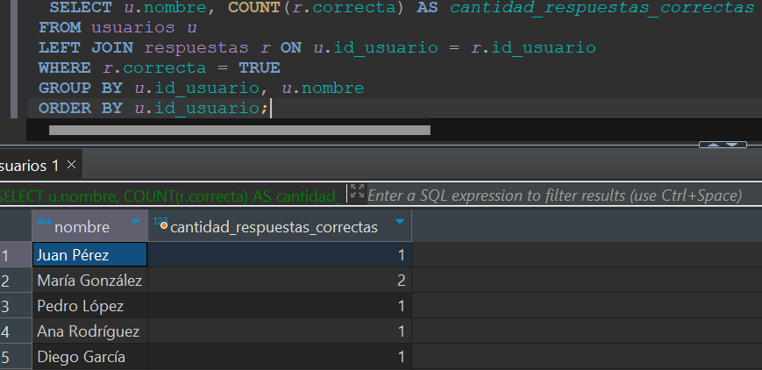
6. Cuenta la cantidad de respuestas correctas totales por usuario (independiente de la pregunta).

Slide 10
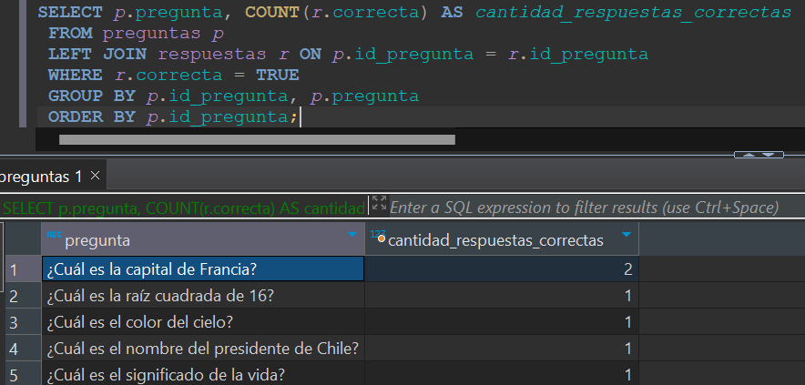
7. Por cada pregunta, en la tabla preguntas, cuenta cuántos usuarios tuvieron la respuesta correcta.

Slide 11
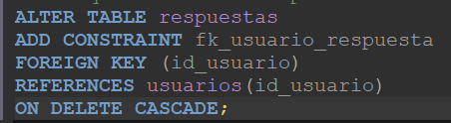
8. Implementa borrado en cascada de las respuestas al borrar un usuario y borrar el primer usuario para probar la implementación.

Slide 12

9. Crea una restricción que impida insertar usuarios menores de 18 años en la base de datos. .

Slide 13

10. Altera la tabla existente de usuarios agregando el campo email con la restricción de único.

